Slide 1
Git 使用入门指导
配置管理组/工具部
2015-8 修订版

Slide 2
目录
基础篇
Git-分布式版本控管理系统
怎么安装Git
进阶篇
从远程Git库获取代码
日志查看与提交id（commit id）
我要提交代码
撤销修改—回滚
实战篇
团队协作模式——Git的分支策略
我的代码库怎么迁移到Git
Jone应用支持Git上线
CF-Git知识库：http://cf.jd.com/pages/viewpage.action?pageId=46354705

Slide 3
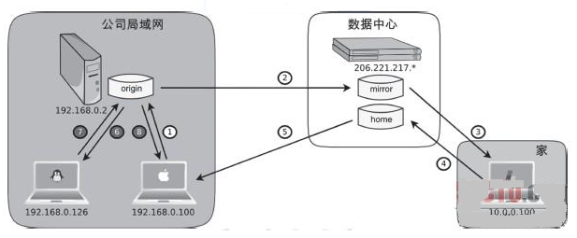
基础篇：Git-分布式版本控管理系统
Git 是开源的、跨平台的、分布式源代码版本控制工具。
Git-分布式 | SVN-集中式
本地工作区包含完整的代码库 | 根据授权获得部分目录
可以完全脱离网络，随时随地工作 | 本地工作需要与远程服务器通信
速度快 | 速度受网络带宽限制
可以创建本地分支 | 不支持本地分支
通过commit ID表示（40位的hash值） | 全局的版本号
基于元数据存储 | 基于文件存储
Notes:
2016/1/27
3

Slide 4



基础篇：Git安装
Git 获取路径如下：http://cf.jd.com/pages/viewpage.action?pageId=46354714
Windows： +
* 安装TortoiseGit前，请务保证Git已经安装完毕！
Linux：
命令： sudo apt-get install git
Eclipse插件：http://www.eclipse.org/egit/download/ Egit
Mac: http://git-scm.com/download/mac
* 安装完成后，请先进行用户名和email地址设置，，命令行如下：
git config user.name “your erp” git config user.email youremail@jd.com
git config --global credential.helper store //记录用户名密码
详细参考：http://cf.jd.com/pages/viewpage.action?pageId=46354714
Notes:
2016/1/27
4

Slide 5
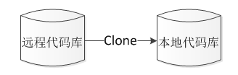
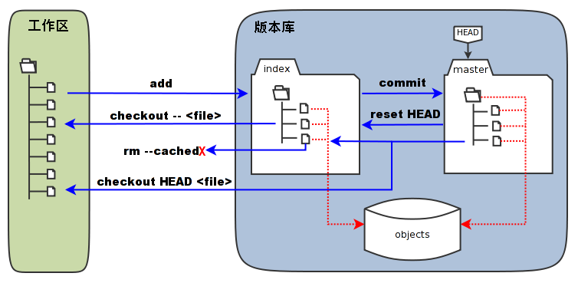
进阶篇：从远程代码库获取代码
git clone :克隆远程代码库
完全一样
克隆后，本地工作区结构如下，其中 .git目录就是版本库，index称为暂存区：
详细参考：http://cf.jd.com/pages/viewpage.action?pageId=46354711
Notes:
2016/1/27
5

Slide 6
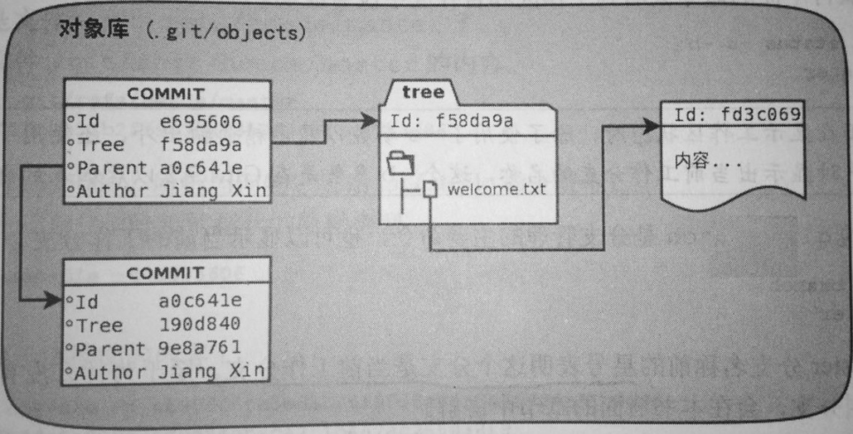
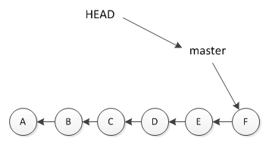
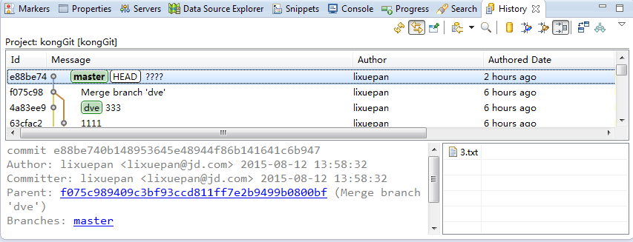
进阶篇：日志查看与提交id
查看提交日志：git log [--pretty=oneline]
git log ：查看代码库提交日志详情，包含：commit id、作者、日期、提交说明
git log –pretty=oneline : 通过简洁方式查看日志，只包含：commit id、提交说明
Git 的提交ID是一个40位的hash值，我们在实际使用中可以截取前几位即可，一般7位就能保证其唯一性。
详细参考：http://cf.jd.com/pages/viewpage.action?pageId=46356373

Slide 7

进阶篇：我要提交代码（暂存区与版本库）
工作区
本地版本库（.git）
远程
代码库
（.git）
index
master
pull
Hello.js
add
commit
readme
Hello.js
push
index.js
readme
index.js
readme
readme
详细参考：http://cf.jd.com/pages/viewpage.action?pageId=46354792
常用命令
git checkout <branch> 检出<branch>分支
git status 查看文件状态
git diff 查看修改情况
git add 添加本次提交的文件到暂存区 git commit -m 提交暂存区的文件 git pull 从远程代码库获取最新代码（fetch+merge）
git push 将本地修改的代码发布到远程代码库中
Notes:
2016/1/27
7

Slide 8
进阶篇：撤销修改—回滚
1、修改的内容，还没有add 到暂存区，如何丢弃工作区的修改： git checkout -- file
存在两种情况：
一种是file自修改后还没有被放到暂存区，撤销修改就回到和版本库一模一样的状态；
一种是file已经添加到暂存区后，又作了修改，现在，撤销修改就回到添加到暂存区后的状态。
总之，就是让这个文件回到最近一次git commit或git add时的状态
2、修改的内容，add 到了暂存区，如何撤销暂存区内的修改： git reset HEAD file
命令执行后，即到达了情况1的状态。
3、修改的内容，已经进行了提交： git reset --hard HEAD^
在Git中用 HEAD 表示当前版本，也就是最新的提交，上一个版本就是HEAD^，上上一个版本就是HEAD^^，当然往上100个版本写100个^比较容易数不过来，所以写成HEAD~100
也可以直接恢复到某个具体的提交：git reset --hard commit_id
万一忘记了 commit id也不要怕，可以通过 git reflog 找回被删除掉的commit版本
详细参考：http://cf.jd.com/pages/viewpage.action?pageId=46356520
http://cf.jd.com/pages/viewpage.action?pageId=46356373
Notes:
2016/1/27
8

Slide 9

实战篇：分支策略——主干+分支
模式：远程代码库包含主干（origin/master）和开发分支 (orign/dev)
origin/master
远程代码库
5 merge
origin/dev
1 clone
3 pull
4 push
6 pull
master
本地工作区
dev
2 merge
X
user-branch
策略：在本地私有分支（user-branch）上开发，合并到本地开发分支（dev），然后push到远程开发分支（origin/dev）上，在通过有合并权限的人员合并到远程主干(origin/master)。
创建分支：git checkout –b branchName
分支合并：git merge
同步远程代码库：git pull
发送内容到远程代码库：git push
详细参考：
http://cf.jd.com/pages/viewpage.action?pageId=46354789
http://cf.jd.com/pages/viewpage.action?pageId=46356595
Notes:
研发人员一致

Slide 10
实战篇：分支策略——单主干
模式：远程代码库只有一个主干（origin/master）
origin/master
远程代码库
1 clone
3 pull
4 push
5 pull
master
本地工作区
2 merge
X
user-branch
策略：在本地私有分支（user-branch）上开发，合并到本地主干（master），直接push到远程主干（origin/master）上。
对于重要的发布版本，可以通过打标签（里程碑）来标示，以便能方便记忆和获取代码：
打标签：git tag <name>
查看标签：git tag
* 注意，标签不是按时间顺序列出，而是按字母排序的！
更多详细参考：
http://cf.jd.com/pages/viewpage.action?pageId=46357279
http://cf.jd.com/pages/viewpage.action?pageId=46357282
http://cf.jd.com/pages/viewpage.action?pageId=46357284
http://cf.jd.com/pages/viewpage.action?pageId=46357286
Notes:
研发人员一致

Slide 11
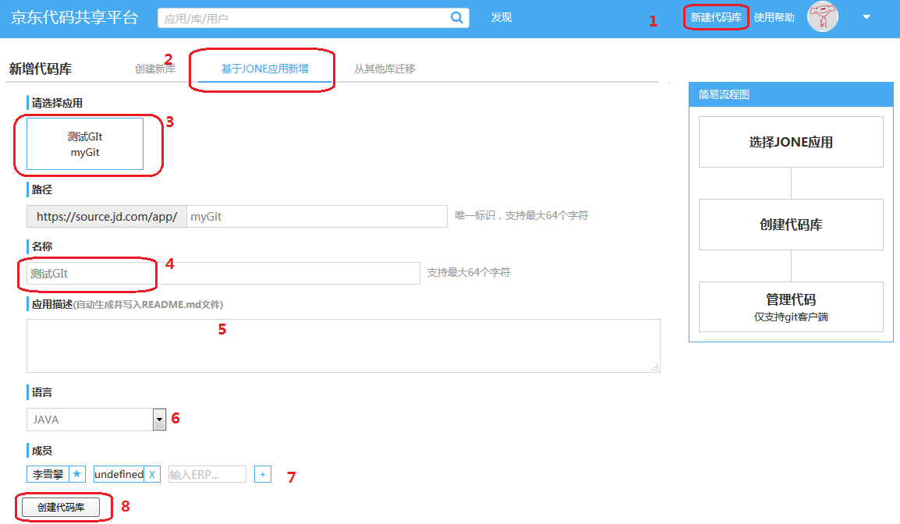
实战篇：SVN库迁移至Git
京东代码共享平台：http://source.jd.com 通过ERP账号密码登录！！！
新建空库
基于SVN路径创建
基于jone应用创建
基于jone应用创建的Git代码库：应用的名称、成员等信息会自动关联。
如果手动将SVN代码库中的代码上传到Git库时，请注意不要带.svn目录！
Git代码库路径命名规则：
所有通过新建生成的代码库： http://source.jd.com/app/{代码库英文名}
所有通过派生生成的代码库： http://source.jd.com/fork/{erp}/{代码库英文名}
Notes:
2016/1/27
11

Slide 12

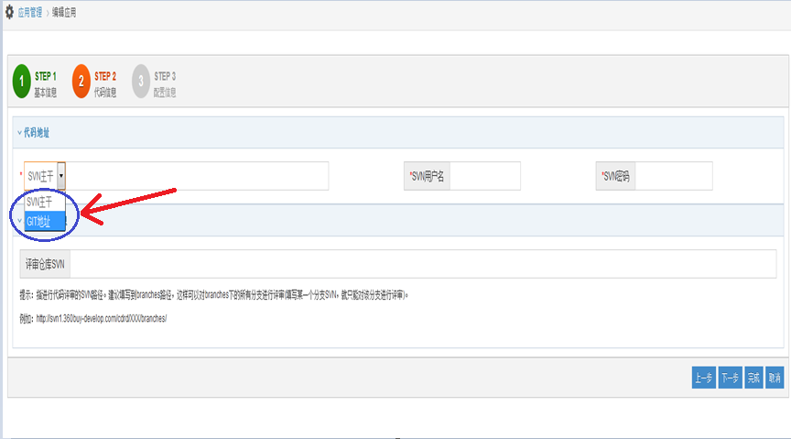
实战篇： Git代码库上线配置
应用管理→编辑应用→配置代码地址→Git地址：
Notes:
研发人员一致

Slide 13
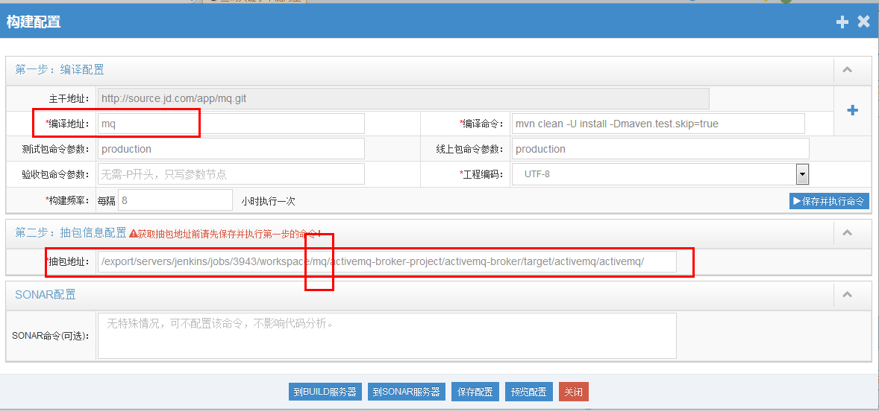
实战篇： Git代码库上线配置
我的工作区→应用→构建配置：
Notes:
研发人员一致

Slide 14
其他：常见问题
怎么忽略不需要进行版本控制的文件？
可以在项目根目录下建立一个 .gitignore 的文件，然后按照下面的规则进行配置：
以斜杠“/”开头表示目录；
以星号“*”通配多个字符；
以问号“?”通配单个字符
以方括号“[]”包含单个字符的匹配列表；
以叹号“!”表示不忽略(跟踪)匹配到的文件或目录；
此外，git对于.gitignore配置文件是按行从上到下进行规则匹配的，意味着如果前面的规则匹配的范围更大，则后面的规则将不会生效。
其他常见问题
http://cf.jd.com/pages/viewpage.action?pageId=46354833
Notes:
研发人员一致

Slide 15

其他：最佳实践
提交时须带上适当的说明描述
相关的改动才放一起提交
不提交半成品
提交之前必须测试
版本控制有别于备份系统
使用本地分支
采用一致的工作流程
Push前要先Pull
原文地址：http://blog.csdn.net/happydeer/article/details/17679369
Notes:
研发人员一致

Slide 16
Q&A
Q&A
Git使用手册 ：http://cf.jd.com/pages/viewpage.action?pageId=46354824
问题反馈：it-scm@jd.com
Notes:
研发人员一致

Slide 17

谢谢！
Thank you!
北京市朝阳区北辰西路8号北辰世纪中心A座6层
6F Building A, North-Star Century Center, 8 Beichen West Street,
Chaoyang District, Beijing 100101
T. 010-5895 1234 F. 010-5895 1234
E. xingming@jd.com www.jd.com

